Slide 1
ГПОУ «Сыктывкарский политехнический техникум».
Курсовая работа по теме: «База данных Издательства. Подсистема служба маркетинга»
Выполнила: Овчинникова Арина Игоревна, 414 группа.
Преподаватель: Пунгин Илья Вячеславович.

Slide 2
Основная часть работы.
Предметная область базы данных – маркетинговая деятельность издательства, включающая управление рекламными кампаниями, продвижение печатных и цифровых изданий (книг, журналов, электронных и аудиокниг), а также анализ эффективности маркетинговых активностей.
Цель курсовой работы:
Разработка специализированной базы данных для автоматизации маркетинговых процессов издательства, обеспечивающей планирование, контроль и анализ рекламных кампаний.
Задачи курсовой работы:
1. Разработать структуру базы данных.
2. Спроектировать логическую структуру БД.
3. Спроектировать физическую структуру БД.
4. Реализовать БД в определенной СУБД.

Slide 3
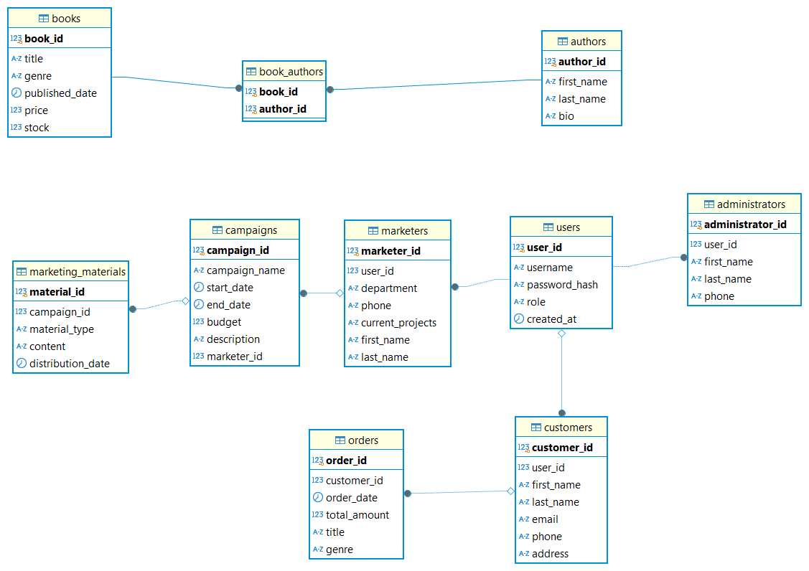
ER-модель базы данных.

Slide 4
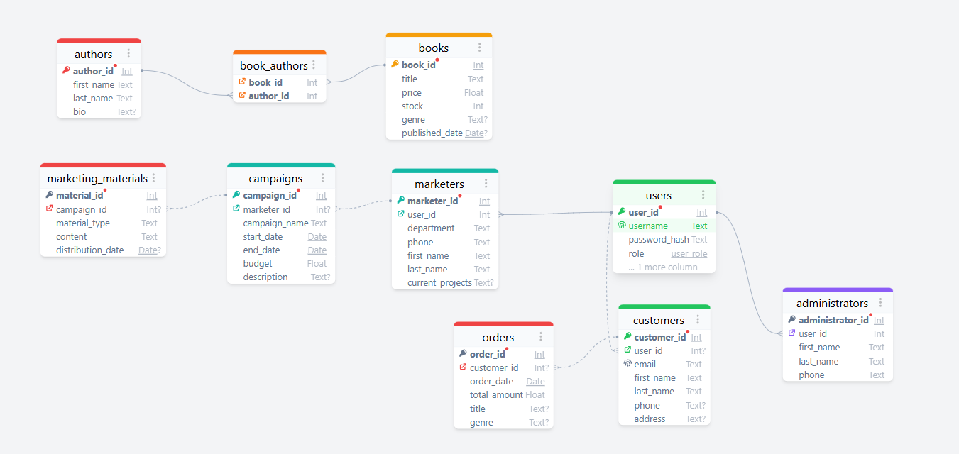
Логическая структура БД.

Slide 5
Физическая структура БД.
Таблица 1 – Структура таблицы: users
Поле | Тип данных | Комментарий
user_id | Serial | Уникальный идентификатор пользователя
Username | varchar(50) | Логин пользователя (уникальный)
Password_hash | varchar(50) | Хеш пароля пользователя
role | user_role | Роль пользователя (Администратор, Маркетолог, Клиент)
Created_at | TIMESTAMP | Дата и время создания записи

Slide 6
Физическая структура БД.
Таблица 2 – Структура таблицы: administrators
Поле | Тип данных | Комментарий
administrator_id | Serial | Уникальный идентификатор администратора
user_id | Serial | Ссылка на пользователя (внешний ключ)
first_name | VARCHAR(100) | Имя администратора
last_name | VARCHAR(100) | Фамилия администратора
phone | VARCHAR(20) | Контактный телефон администратора

Slide 7
Физическая структура БД.
Таблица 3 – Структура таблицы: marketers
Поле | Тип данных | Комментарий
marketer_id | Serial | Уникальный идентификатор маркетолога
user_id | Serial | Ссылка на пользователя (внешний ключ)
department | VARCHAR(255) | Отдел маркетолога (Digital, SMM и др.)
phone | VARCHAR(20) | Контактный телефон маркетолога
current_projects | TEXT | Текущие проекты маркетолога
first_name | VARCHAR(100) | Имя маркетолога
last_name | VARCHAR(100) | Фамилия маркетолога

Slide 8
Физическая структура БД.
Таблица 4 – Структура таблицы: customers
Поле | Тип данных | Комментарий
marketer_id | Serial | Уникальный идентификатор клиента
user_id | Serial | Ссылка на пользователя (внешний ключ)
first_name | VARCHAR(100) | Имя маркетолога
last_name | VARCHAR(100) | Фамилия маркетолога
email | VARCHAR(150) | Email клиента (уникальный)
phone | VARCHAR(20) | Контактный телефон клиента
address | TEXT | Адрес клиента

Slide 9
Физическая структура БД.
Таблица 5 – Структура таблицы: authors
Поле | Тип данных | Комментарий
author_id | Serial | Уникальный идентификатор автора
first_name | VARCHAR(100) | Имя автора
last_name | VARCHAR(100) | Фамилия автора
bio | TEXT | Биография автора

Slide 10
Физическая структура БД.
Таблица 6 – Структура таблицы: books
Поле | Тип данных | Комментарий
book_id | Serial | Уникальный идентификатор книги
title | VARCHAR(255) | Название книги
author_id | INTEGER | Ссылка на автора (внешний ключ)
genre | VARCHAR(100) | Жанр книги
published_date | DATE | Дата публикации книги
price | NUMERIC(10,2) | Цена книги (не может быть отрицательной)
stock | INTEGER | Остаток на складе (не может быть отрицательным)

Slide 11
Физическая структура БД.
Таблица 7 – Структура таблицы: campaigns
Поле | Тип данных | Комментарий
campaign_id | Serial | Уникальный идентификатор кампании
campaign_name | VARCHAR(255) | Название кампании
start_date | DATE | Дата начала кампании
end_date | DATE | Дата окончания кампании (должна быть не раньше start_date)
budget | NUMERIC(12,2) | Бюджет кампании (не может быть отрицательным)
description | TEXT | Описание кампании
marketer_id | INTEGER | Ссылка на маркетолога (внешний ключ)

Slide 12
Физическая структура БД.
Таблица 8 – Структура таблицы: marketing_materials
Поле | Тип данных | Комментарий
material_id | Serial | Уникальный идентификатор материала
campaign_id | INTEGER | Ссылка на кампанию (внешний ключ)
material_type | VARCHAR(100) | Тип материала (Email, Баннер и др.)
content | TEXT | Содержание материала
distribution_date | DATE | Дата распространения материала

Slide 13
Физическая структура БД.
Таблица 9 – Структура таблицы: orders
Поле | Тип данных | Комментарий
order_id | Serial | Уникальный идентификатор заказа
customer_id | INTEGER | Ссылка на клиента (внешний ключ)
order_date | DATE | Дата заказа
total_amount | NUMERIC(10,2) | Сумма заказа (не может быть отрицательной)
title | VARCHAR(255) | Название книги в заказе
genre | VARCHAR(255) | Жанр книги в заказе

Slide 14
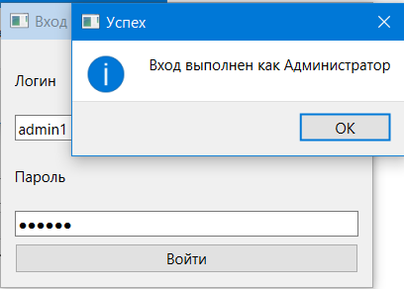
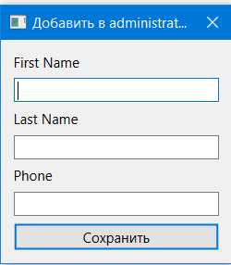
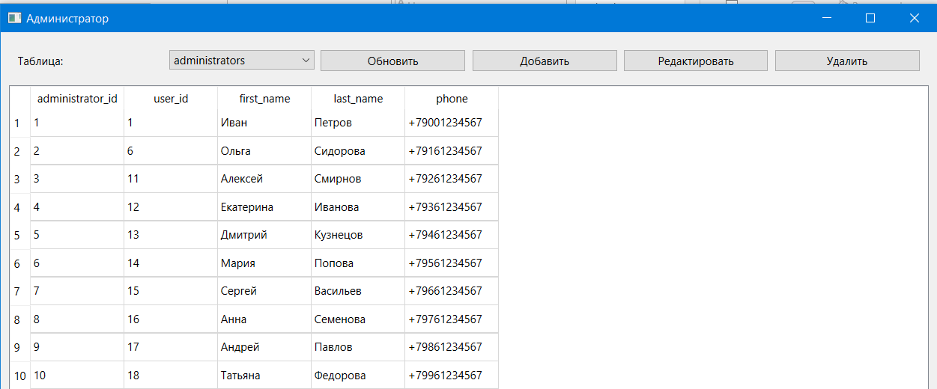

Slide 15
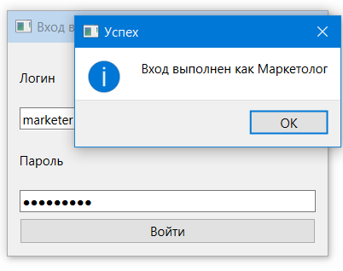
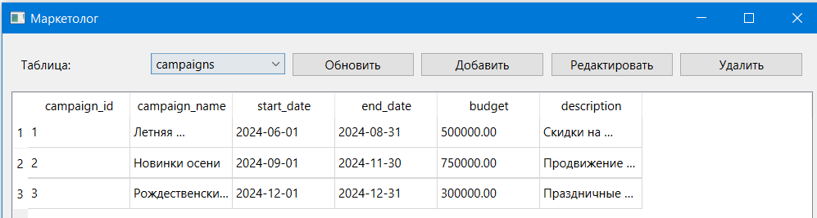
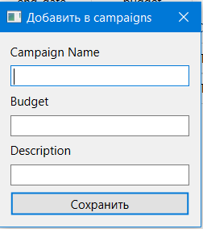
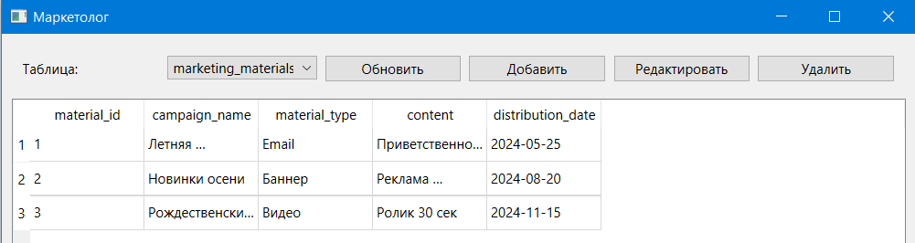
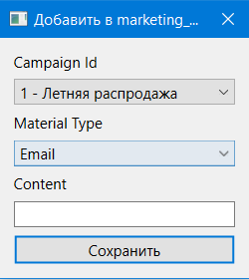
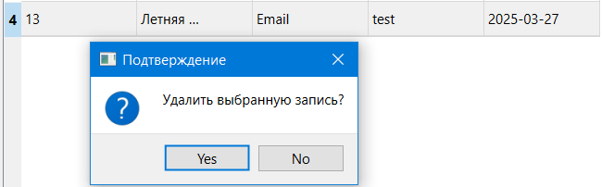

Slide 16
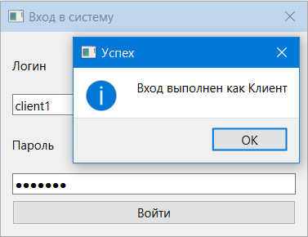
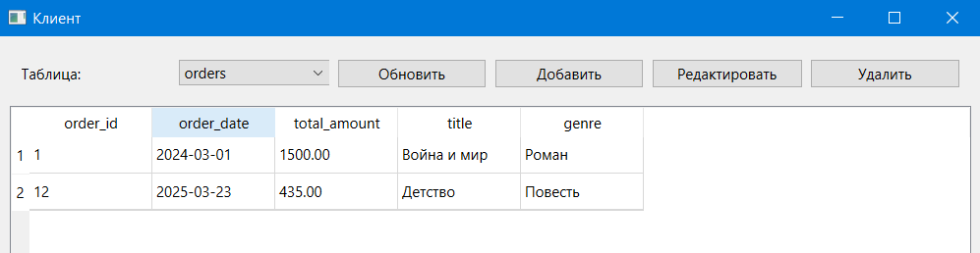
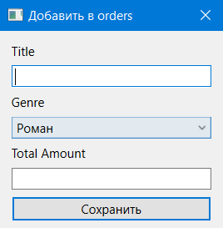
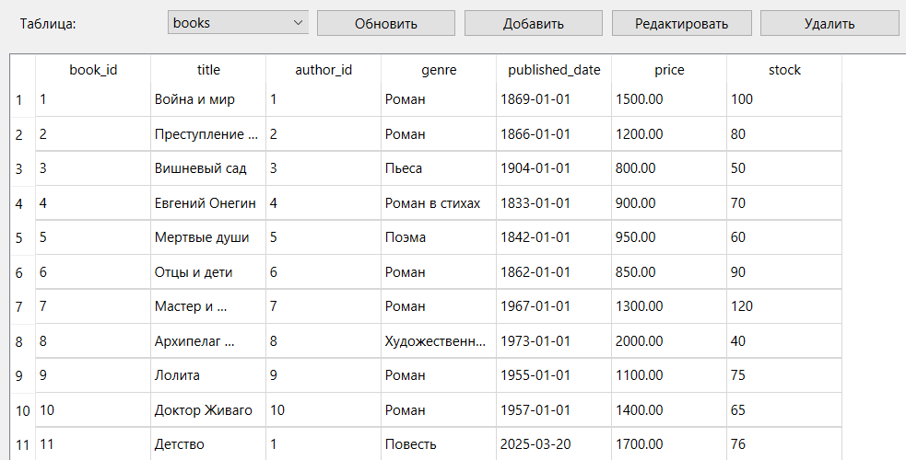
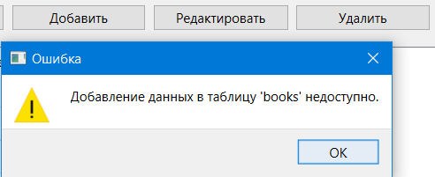
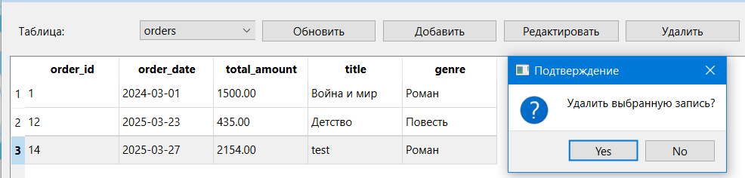

Slide 17
Дашборд

Slide 18
Заключение
В рамках курсовой работы была разработана база данных для подсистемы маркетинга издательства, которая позволяет эффективно управлять всеми аспектами маркетинговой деятельности. Система хранит информацию о рекламных кампаниях, маркетинговых материалах, авторах, книгах и клиентах, а также отслеживает продажи и анализирует эффективность маркетинговых активностей.

